Slide 1
INF 220 – Banco de dados
Grupo: Guilherme, Jefte e Murillo

Slide 2
Bradesco
Administração de clientes;
Criação de Contas;
Funcionários e suas especializações;
Serviços ofertados;
Transferências.

Slide 3
MODELAGEM
Administração de clientes;
Cliente pode assumir o papel de funcionário;
Vinculado a uma ou mais contas;
Conta Corrente ou Conta Poupança;
Atributos específicos.

Slide 4
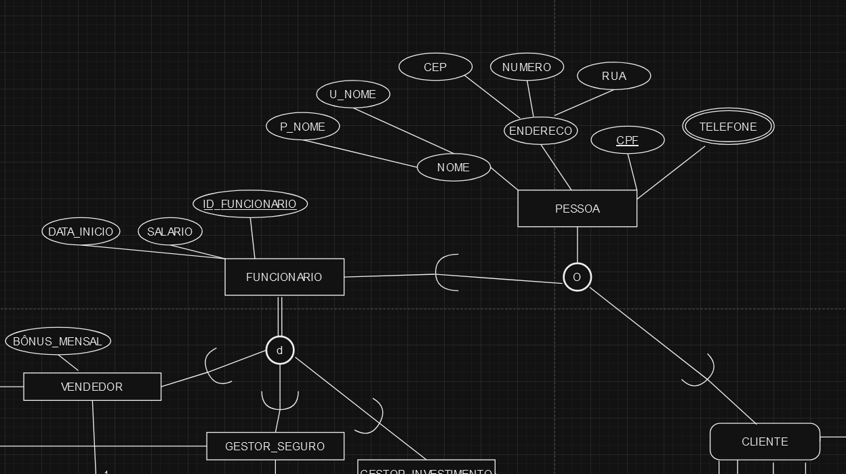

Slide 5
MODELAGEM
Relacionadas às agências bancárias;
Próprio conjunto de informações;
Um cliente pode possuir várias contas;
Uma conta está vinculada a uma agência.

Slide 6
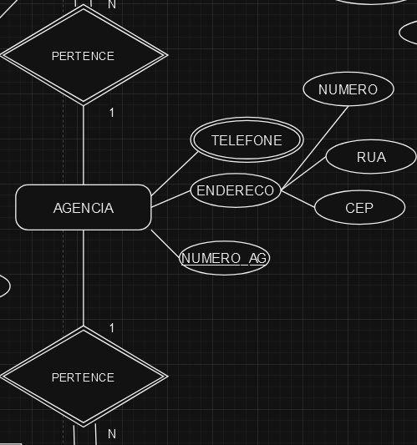

Slide 7
MODELAGEM
Múltiplos cartões de crédito e débito;
Transações para outras contas;
Possuem Semelhanças;
As principais diferenças.

Slide 8
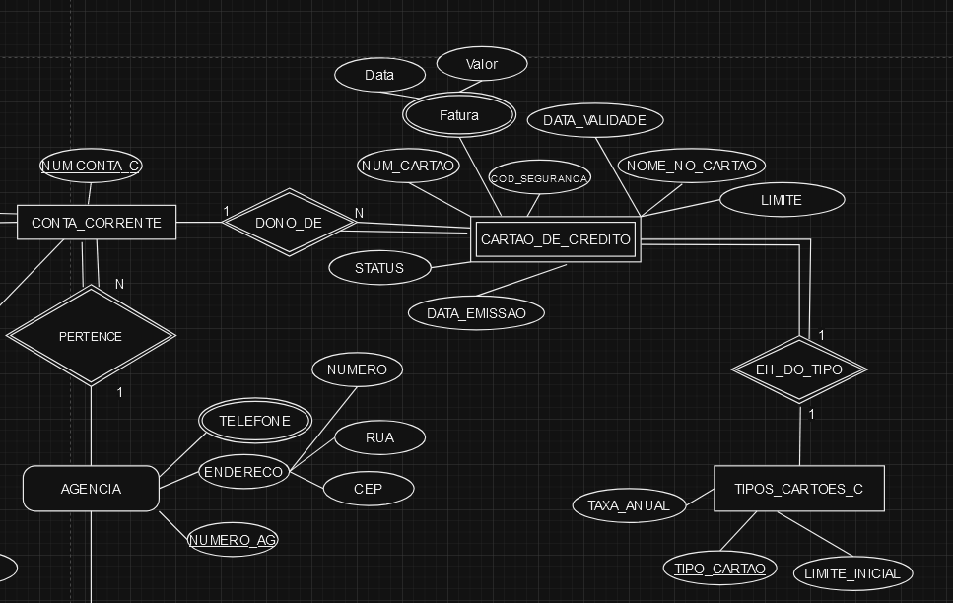

Slide 9
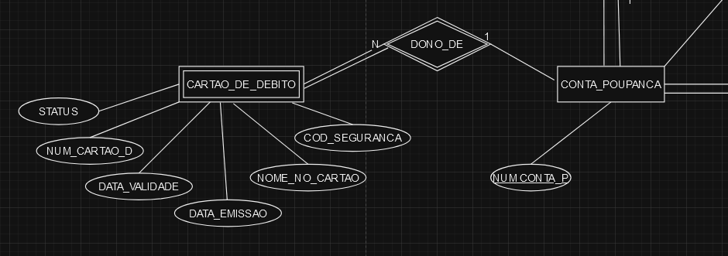

Slide 10
MODELAGEM
Transações;
Movimentações financeiras;
Entre clientes;
Outro banco.

Slide 11
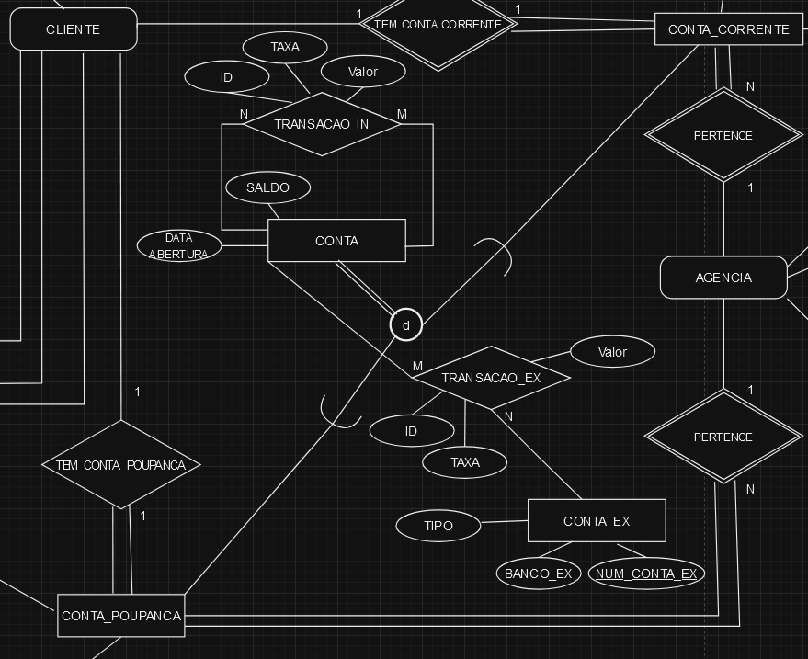

Slide 12
MODELAGEM
Funcionário contribui para a execução;
Especialização;
Bônus acrescentado ao seu salário.

Slide 13
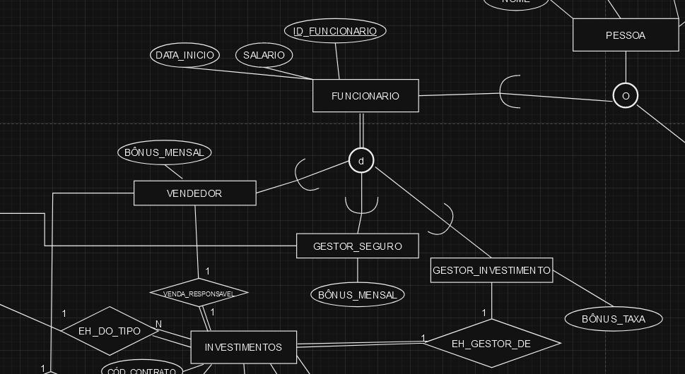

Slide 14
MODELAGEM
Gestão de investimentos;
Cada investimento único;
Um cliente pode ter vários investimentos.

Slide 15
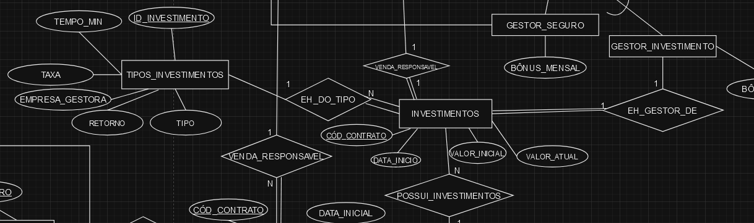

Slide 16
MODELAGEM
Administração de empréstimos;
Um cliente pode requerer vários empréstimos;
Especificidades.

Slide 17
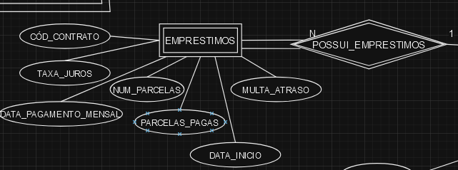

Slide 18
MODELAGEM
Gestão de seguros;
Vários tipos de seguros para um cliente;
Gestor de seguros;
Especificações.

Slide 19
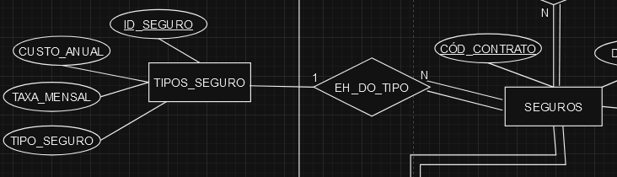

Slide 20
